Slide 1
Chapter 05
Backend
사용자 인증과 보안 (Auth)
Roadmap
교재 내용을 강의용으로 압축한 요약 슬라이드
기술 스택
jsonwebtoken · bcrypt · cookie-parser
Node.js + MySQL

Slide 2
CH05
목차
사용자 인증과 보안 (Auth)
5-1
인증(Authentication) vs 인가(Authorization)
5-4
bcrypt 비밀번호 해싱
5-2
JWT(JSON Web Token) 이해
5-5
인증 미들웨어 구현
5-3
JWT 구현
5-6
실습 과제
Backend Roadmap · Node.js + MySQL
CH05

Slide 3
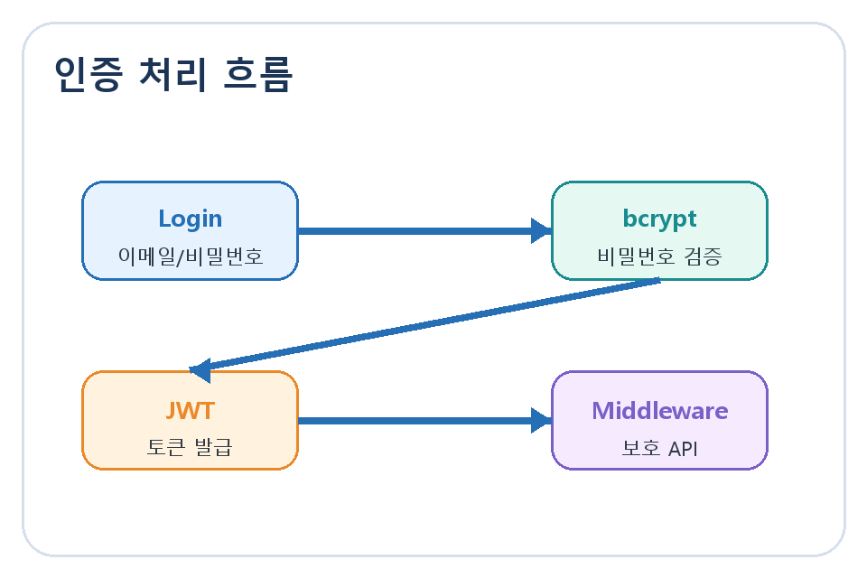
CH05
핵심 개념
5-1. 인증(Authentication) vs 인가(Authorization)
교재 핵심을 강의용 문장으로 압축했습니다.
• 인증(Authentication): "너 누구야?" -> 로그인, 본인 확인
• 인가(Authorization): "너 이거 해도 돼?" -> 권한 확인
한 줄 정리
인증(Authentication): "너 누구야?" -> 로그인, 본인 확인
Backend Roadmap · Node.js + MySQL
CH05

Slide 4
CH05
핵심 개념
5-2. JWT(JSON Web Token) 이해
교재 핵심을 강의용 문장으로 압축했습니다.
• JWT는 로그인한 사용자를 식별하기 위해 서버가 발급하는 토큰입니다.
• Access Token: 짧은 만료 시간(15분~1시간), API 호출 시 사용
• Refresh Token: 긴 만료 시간(7~30일), Access Token 재발급 시 사용
한 줄 정리
JWT는 로그인한 사용자를 식별하기 위해 서버가 발급하는 토큰입니다.
Backend Roadmap · Node.js + MySQL
CH05

Slide 5
CH05
핵심 개념
5-3. JWT 구현
교재 핵심을 강의용 문장으로 압축했습니다.
• );
한 줄 정리
);
Backend Roadmap · Node.js + MySQL
CH05

Slide 6
CH05
핵심 개념
5-4. bcrypt 비밀번호 해싱
교재 핵심을 강의용 문장으로 압축했습니다.
• 사용자 비밀번호를 DB에 평문으로 저장하면 절대 안 됩니다. bcrypt는 비밀번호를 단방향 해싱하여 원본을 알 수 없게 만듭니다.
한 줄 정리
사용자 비밀번호를 DB에 평문으로 저장하면 절대 안 됩니다. bcrypt는 비밀번호를 단방향 해싱하여 원본을 알 수 없게 만듭니다.
Backend Roadmap · Node.js + MySQL
CH05

Slide 7
CH05
핵심 개념
5-5. 인증 미들웨어 구현
교재 핵심을 강의용 문장으로 압축했습니다.
• 미들웨어(Middleware)는 요청이 컨트롤러에 도달하기 전에 실행되는 함수입니다. 인증이 필요한 라우터에 미들웨어를 붙이면 토큰 없이는 접근할 수 없게 됩니다.
한 줄 정리
미들웨어(Middleware)는 요청이 컨트롤러에 도달하기 전에 실행되는 함수입니다. 인증이 필요한 라우터에 미들웨어를 붙이면 토큰 없이는 접근할 수 없게 됩니다.
Backend Roadmap · Node.js + MySQL
CH05

Slide 8
CH05
코드 따라 쳐보기
JWT 구조 (. 으로 구분된 3파트)
교재의 코드를 읽기 쉬운 크기로 나누어 배치했습니다.
eyJhbGciOiJIUzI1NiIsInR5cCI6IkpXVCJ9 <- Header (알고리즘 정보)
.eyJ1c2VySWQiOjEsImlhdCI6MTY5MDAwMH0 <- Payload (실제 데이터)
.SflKxwRJSMeKKF2QT4fwpMeJf36POk6yJV_ <- Signature (위변조 방지)
Backend Roadmap · Node.js + MySQL
CH05

Slide 9
CH05
코드 따라 쳐보기
5-3. JWT 구현
교재의 코드를 읽기 쉬운 크기로 나누어 배치했습니다.
// npm install jsonwebtoken
const jwt = require("jsonwebtoken");
// 토큰 발급 (로그인 성공 시)
const accessToken = jwt.sign(
{ userId: user.id, email: user.email }, // payload
process.env.JWT_SECRET, // 비밀 키
{ expiresIn: "1h" } // 만료 시간
Backend Roadmap · Node.js + MySQL
CH05

Slide 10
CH05
코드 따라 쳐보기
5-3. JWT 구현
교재의 코드를 읽기 쉬운 크기로 나누어 배치했습니다.
// 토큰 검증 (미들웨어)
const decoded = jwt.verify(token, process.env.JWT_SECRET);
// decoded: { userId: 1, email: "", iat: , exp: }
Backend Roadmap · Node.js + MySQL
CH05

Slide 11
CH05
코드 따라 쳐보기
5-4. bcrypt 비밀번호 해싱
교재의 코드를 읽기 쉬운 크기로 나누어 배치했습니다.
// npm install bcrypt
const bcrypt = require("bcrypt");
// 회원가입 시 - 비밀번호 해싱
const saltRounds = 10; // 높을수록 보안↑ 속도↓ (10이 적당)
const hashedPassword = await bcrypt.hash(plainPassword, saltRounds);
// DB에는 hashedPassword 저장
// 로그인 시 - 비밀번호 검증
const isMatch = await bcrypt.compare(plainPassword, hashedPassword);
// isMatch: true / false
Backend Roadmap · Node.js + MySQL
CH05

Slide 12
CH05
코드 따라 쳐보기
5-5. 인증 미들웨어 구현
교재의 코드를 읽기 쉬운 크기로 나누어 배치했습니다.
// src/middlewares/auth.middleware.js
const jwt = require("jsonwebtoken");
const authMiddleware = (req, res, next) => {
const authHeader = req.headers.authorization;
if (!authHeader || !authHeader.startsWith("Bearer ")) {
return res.status(401).json({ message: "토큰이 없습니다." });
}
const token = authHeader.split(" ")[1];
try {
const decoded = jwt.verify(token, process.env.JWT_SECRET);
req.user = decoded; // 다음 미들웨어/컨트롤러에서 사용 가능
Backend Roadmap · Node.js + MySQL
CH05

Slide 13
CH05
코드 따라 쳐보기
5-5. 인증 미들웨어 구현 (2)
교재의 코드를 읽기 쉬운 크기로 나누어 배치했습니다.
next();
} catch (err) {
return res.status(401).json({ message: "유효하지 않은 토큰입니다." });
}
};
module.exports = authMiddleware;
// 라우터에서 미들웨어 적용
const auth = require("../middlewares/auth.middleware");
router.get("/profile", auth, userController.getProfile);
// auth 미들웨어 통과 후에만 getProfile 실행됨
Backend Roadmap · Node.js + MySQL
CH05

Slide 14
CH05
실습 과제
오늘의 완료 조건
1
POST /auth/signup: 회원가입 (bcrypt 해싱 포함)
2
POST /auth/login: 로그인 (JWT Access Token 발급)
3
GET /users/profile: 인증 미들웨어 적용 후 본인 정보 조회
Backend Roadmap · Node.js + MySQL
CH05

